Slide 1
Математика
1 клас
Розділ VІІ
Арифметичні дії в межах 100
Урок 119
Повторення. Порівняння іменованих чисел

Slide 2
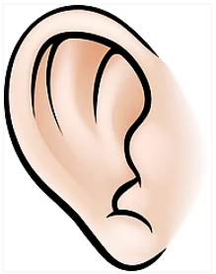
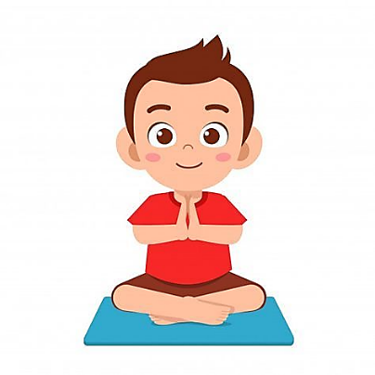
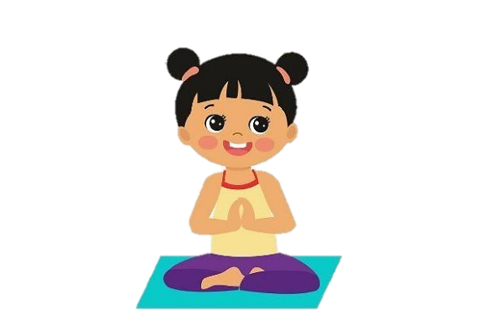
Організація класу. Правила уроку «Дай мені 5»
ротик мовчить
очі дивляться
вуха слухають
руки, ноги не рухаються
голова працює
Дай мені 5

Slide 3
Вправа «Числові пірамідки»
Заповніть числові «пірамідки».
Кожне невідоме число є сумою двох чисел, розташованих нижче.
100
25
60
40
15
10
30
30
10
10
5
5

Slide 4
Вправа «Числові пірамідки»
Заповніть числові «пірамідки».
Кожне невідоме число є сумою двох чисел, розташованих нижче.
37
58
54
4
27
10
50
4
0
20
7
3

Slide 5
Робота з нумераційною таблицею
1
2
3
4
5
6
7
8
9
10
Знайдіть число, що має сусідів 52 та 54, 69 та 71, 70 та 72.
11
12
13
14
15
16
17
18
19
20
21
22
23
24
25
26
27
28
29
30
Назвіть найбільше число п’ятого (третього) десятка.
31
32
33
34
35
36
37
38
39
40
Назвіть числа, що мають однакову кількість десятків та одиниць.
41
42
43
44
45
46
47
48
49
50
51
52
53
54
55
56
57
58
59
60
Прочитайте числа, в яких 6 одиниць
61
62
63
64
65
66
67
68
69
70
71
72
73
74
75
76
77
78
79
80
Прочитайте числа четвертого (шостого) десятка у зворотному порядку
81
82
83
84
85
86
87
88
89
90
91
92
93
94
95
96
97
98
99
100

Slide 6
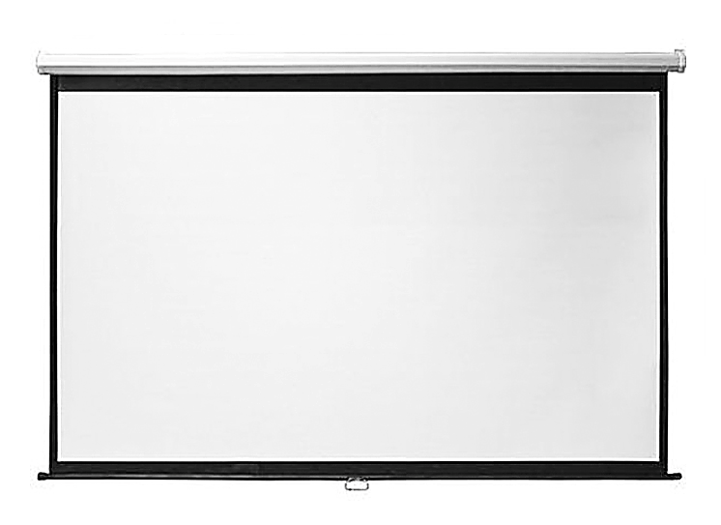
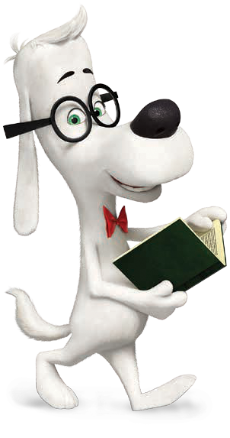
Усне опитування
Які арифметичні дії ви знаєте?
Як називаються числа при додаванні? при відніманні?
Як обчислити невідомий доданок?
Як обчислити невідомий від’ємник?
Яку дію потрібно виконати, щоб обчислити невідоме зменшуване?
Яке число у прикладі на віднімання найбільше? А при додаванні?
а + _ = с
з – _ = р
_ – в = р

Slide 7
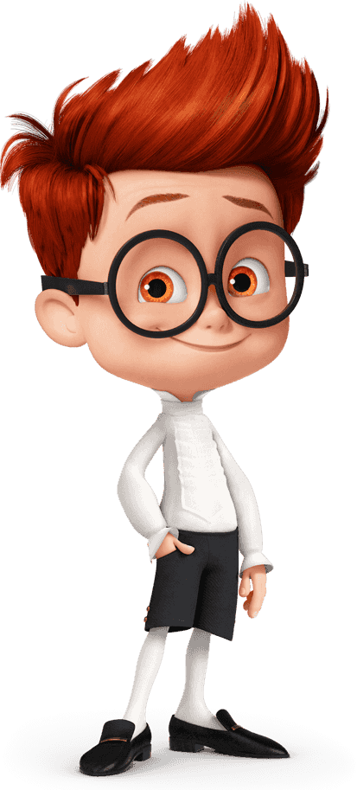
Повідомлення теми та завдань уроку
Сьогодні на уроці на основі вивченого матеріалу ми будемо застосовувати наші знання з математики у різних сферах нашого життя.
Скільки груш на суку? Скільки рибок в тому ставку? Щоб нам їх порахувати, Який предмет нам треба знати?
Математика
Пригадайте, в яких сферах життя вам знадобиться математика. Чи можливе життя сучасної людини без знання математики, без розуміння математичних явищ і понять?

Slide 8
Робота в зошиті
Прочитай числовий ряд. Яка закономірність в ньому? Зменш на 1 кожне число. Який розряд змінився? Збільш на 1 десяток кожне число першого ряду. Що змінилось?
22 24 26 28 30 32 34 36 38 40
21 23 25 27 29 31 33 35 37 39
32 34 36 38 40 42 44 46 48 50
<
<
4 кг 7 кг
80 грн 100 грн
<
>
7 дм 17 дм
70 кг 7 кг
>
>
50 грн 5 грн
100 см 10 см
<
>
10 см 10 дм
6 дм 6 см

Slide 9
Робота в зошиті
Складіть 4 рівності за схемою
32
30
2
Складіть вираз до схем. Запишіть вирази й обчисли
86
57
Б
Б
6
6
М
М
50
7
7
80
80 + 6 =
86 – 6 =
50 + 7 =
86
57
57 – 7 =
80
50

Slide 10
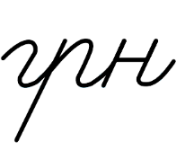
Складаю і розв'язую задачу
Квиток до кінотеатру коштує 60 грн, а квиток до мотузкового парку — на 30 грн дорожчий.
К – 60 грн
П – на 30грн >,
?кг
Скільки гривень коштує квиток до мотузкового парку?
( )
Склади подібну задачу про розваги, яка містить в умові числа 50 і 40. Запиши її розв’язання.
Відповідь: 90 грн. квиток до парку.
Це задача на
збільшення числа на кілька одиниць
Підручник.
Сторінка
114

Slide 11
Розв′яжи задачі
Квиток до парку розваг для дорослих коштує 50 грн, а дитячий – на 40 грн дешевший.
ПАРК РОЗВАГ
ПАРК РОЗВАГ
Дорослий
50 грн
Дитячий
10 грн
Скільки гривень коштує квиток до парку розваг для дітей?
50 грн
на 40 грн <, ?
Це задача на
( )
зменшення числа на кілька одиниць
Відповідь: 10 грн коштує квиток для дітей.
Підручник.
Сторінка
114

Slide 12
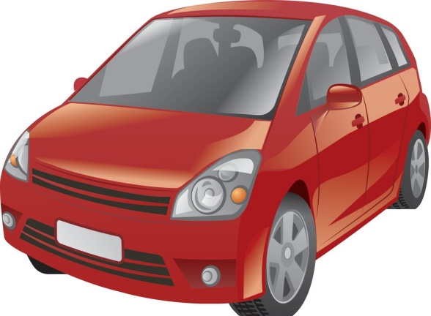
Розв′яжи задачі
У бак машини залили 49 л бензину. Використали 5 л бензину. Скільки літрів бензину залишилось у баку машини?
49 – 5 = 44 (л)
За перший день у магазині продали
35 кг цукерок, а за другий – на 3 кг більше. Скільки цукерок продали за другий день?
35 + 3 = 38 (кг)
Підручник.
Сторінка
111

Slide 13
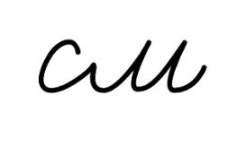
Будую відрізок
Побудуй відрізок, довжина якого дорівнює довжині ламаної.
Підручник.
Сторінка
110

Slide 14
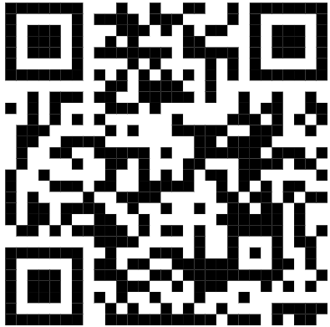
Online завдання
Відскануй QR-код або натисни жовтий круг!

Slide 15
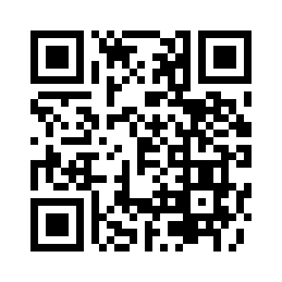
Online завдання
Відскануй QR-код або натисни жовтий круг!

Slide 16
Рефлексія. Вправа «Плюс – мінус – цікаво»
_
+
?
Що сподобалось на уроці? Що здалося цікавим та корисним?
Що не сподобалось? Що здалося важким, незрозумілим та нудним?
Про які факти дізналися на уроці? Чого б ще хотіли дізнатися?

